Slide 1
Путь начинающего специалиста
Максим Кувшинов
АО «Перспективный мониторинг»
ГК «ИнфоТеКС»

Slide 2
Где меня ждут?
Эксплуатация
(регулятор)
Интеграторы
Исследователи R&D
Разработчики
Администратор ИБ
Аналитик (Аудитор)
Инженер СЗИ
Инспектор
Эксперт
Аналитик
Аудитор
Инженер СЗИ
Программист
Аналитик
Пентестер
Инженер ИБ (СЗИ)
Программист
Реверс-инженер
Исследователь
это далеко не полный список направлений и должностей

Slide 3
Открытые вакансии
СФО
Россия
Без опыта – (59)
Без опыта – (403)
Опыт > 2 лет (327)
Опыт 2-6 лет (3 384)
по данным сервиса поиска работы с 2022-23г

Slide 4
Что будут спрашивать на собеседование?
Эксплуатация
Сети, Операционные системы
СРЕДСТВА ЗАЩИТЫ, КРИПТОГРАФИЯ
ФЗ (НПА регулятора) ГОСТ, GDPR, PCI DSS и т.п.
MITRE ATT&CK, ФОРЕНЗИКА, УЯЗВИМОСТИ и т.п.
ЯЗЫКИ ПРОГРАММИРОВАНИЯ (SDLC) и др.
АНГЛИЙСКИЙ ЯЗЫК
Математика, нейросети
Интеграторы
Исследователи R&D
Разработчики
*Все зависит от задач организации

Slide 5

МОНИТОРИНГ И ПРЕДОТВРАЩЕНИЕ АТАК
РАССЛЕДОВАНИЯ ИНЦИДЕНТОВ
ИССЛЕДОВАНИЯ СОСТОЯНИЯ БЕЗОПАСНОСТИ ИС И ПРОГРАММНЫХ ПРОДУКТОВ
РАЗРАБОТКА РЕШЕНИЙ ПО ИНФОРМАЦИОННОЙ БЕЗОПАСНОСТИ

Slide 6
ОБЪЕКТЫ ИССЛЕДОВАНИЯ
Сайты и
веб-приложения
СУБД
Сетевые службы и сервисы
Средства защиты информации
Сетевое оборудование
Процессы управления, обработки и контроля
Прикладное ПО
Документация
Серверные и пользовательские ОС

Slide 7
Пример инцидентов

Slide 8
Кейс. Exploit & Shell

Slide 9



2
Brute force
SQL
1
CMS
Эксплуатация, загрузка web shell

Slide 10


С&C сервера ботнет
5
Задание, цель
azbukamama.ru
Подключил к ботнет
fukutsu-parks.jp
4
warrelwater.com
3
ВПО
Сервер взломан
и др. 74 получателя

Slide 11
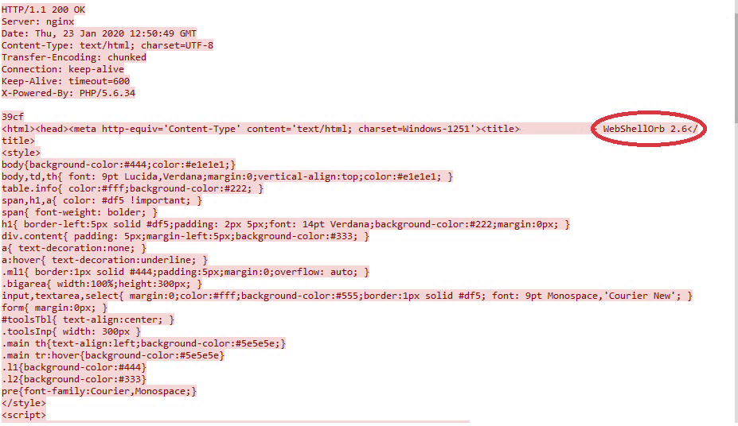

Slide 12
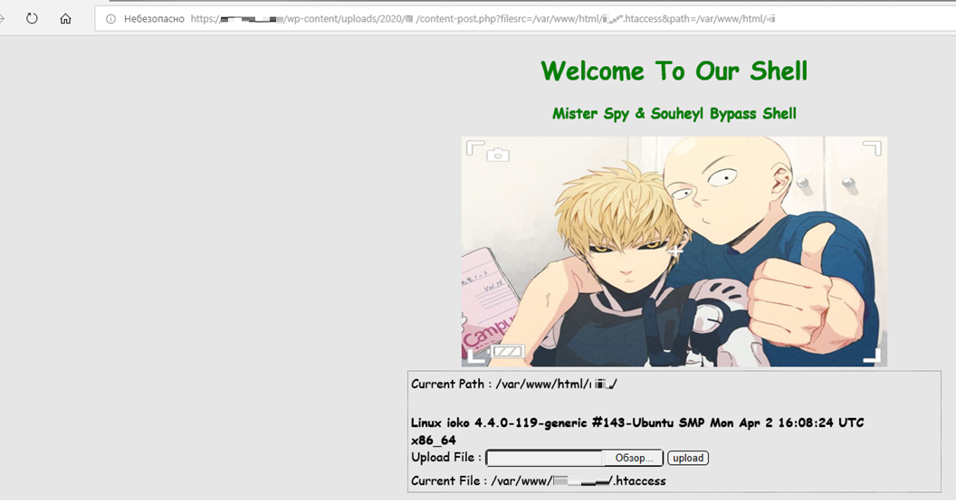
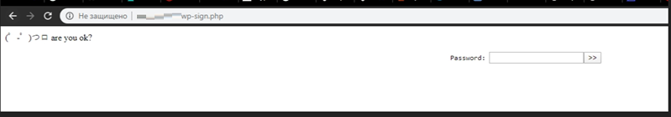

Slide 13
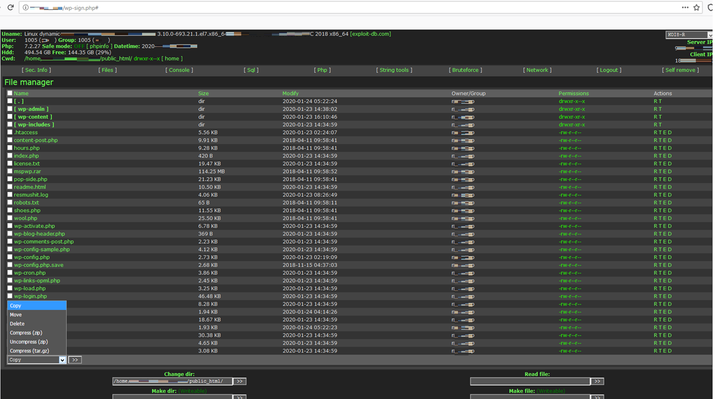

Slide 14
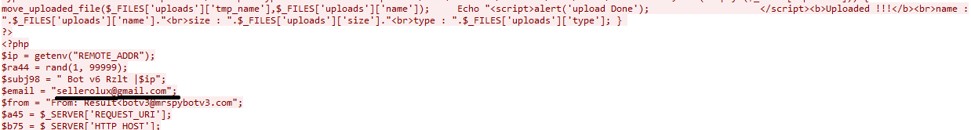
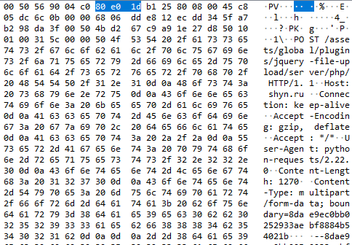
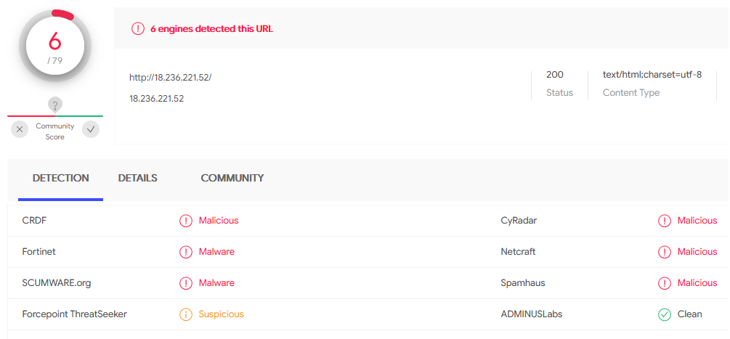
18.236.221.52 атакующего
Virus Total (18.236.221.52)

Slide 15
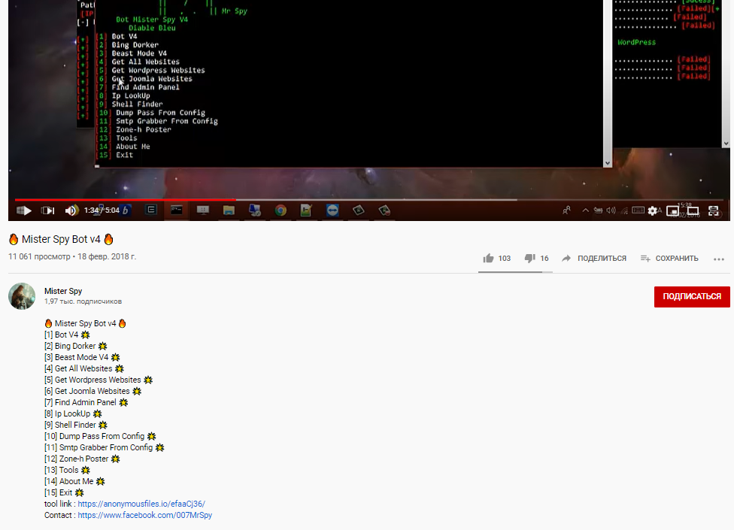


Slide 16
Спасибо за внимание!
Кувшинов Максим
«Перспективный мониторинг»
Maksim.Kuvshinov@amonitoring.ru
г. Новосибирск

